Slide 1
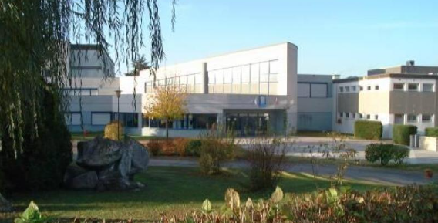

L’épreuve orale du DNB
Vademecum
Collège La Garenne
L’épreuve orale du DNB
Vademecum
Mercredi 11 juin 2025

Slide 2
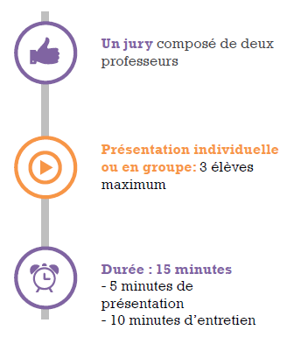
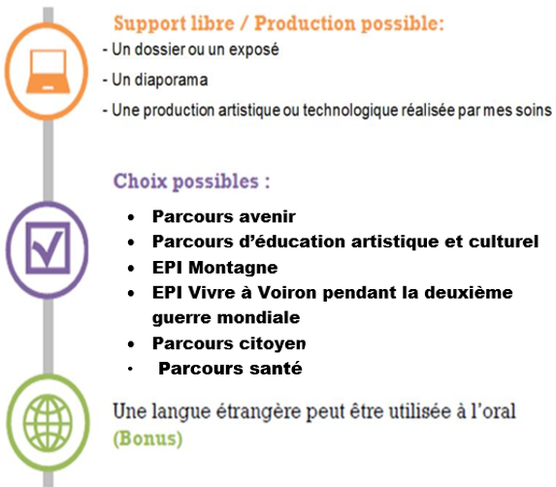
Modalités de l’épreuve
seul
Candidat seul : 15’ max
5 minutes de présentation
10 minutes d’entretien
Par groupe de 2 ou 3 = 25’ Max
10 minutes de présentation
15 minutes d’entretien

Slide 3


Que va évaluer le jury ?
1. La maîtrise de l’expression orale (5O points)
Se présenter et s'exprimer de manière adaptée à la situation (voix, posture, débit, ne pas lire, ne pas réciter …)
Maîtriser la langue utilisée (vocabulaire, syntaxe correcte…)
Être capable répondre aux questions du jury avec pertinence (argumenter)
Exposé structuré (plan cohérent) et présentation organisée( support visuel ou autre)
Présenter, justifier sa démarche de projet (disciplines et/ou parcours, choix…)
Mobiliser des connaissances spécifiques (ce qui a été appris en cours)
Être capable de critiquer sa démarche de projet, formuler un avis personnel
2. La maîtrise du sujet (5O points)
3. Un bonus de 10 points est possible si une partie de la présentation est faite en langue étrangère et que le candidat est capable de répondre aux questions du jury en langue étrangère.

Slide 4

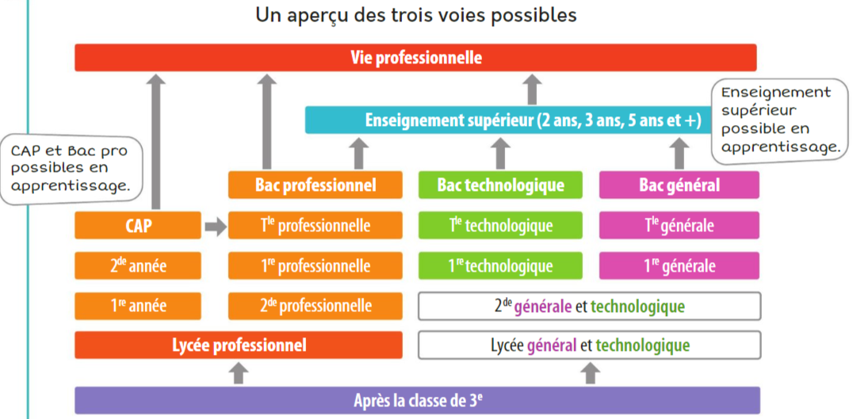





Le parcours avenir
Diverses sorties :
Elles bougent pour l’orientation
Visites de Constellium, du Pôle formation de Moirans, d’Innovadom
Clique ICI pour découvrir le détail du Parcours Avenir au collège
Problématique possible : « Quelles démarches et quelles réflexions m’ont permis de construire mon projet d’orientation au collège? »
Plan possible :
  Introduction : je me présente
  Partie 1: mes démarches d’orientation au collège et en dehors
  Partie 2: mon stage d’observation
  Partie 3 : je présente un métier
  Conclusion
Présentations au collège des formations des lycées du secteur
« Mini stage » pour découvrir les formations professionnelles dans les lycées
STAGE d’observation en 3ème
Les rencontres Parents-Professeurs
Les tables rondes de l’orientation

Slide 5



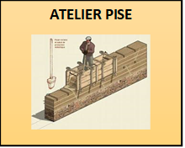
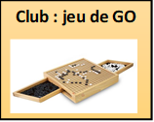





Parcours d’Education Artistique et Culturel
Clique ICI pour découvrir le détail du PEAC au collège
Problématique possible : Un parcours passe nécessairement par plusieurs étapes. Une au moins doit être issue de cours au collège. Je choisis 2 ou 3 œuvres ou évènements que je sélectionne, et je me rapproche d'un enseignant concerné pour m'aider à formuler une problématique permettant de faire du lien entre ces éléments.
Plan possible :
  Introduction : se présenter, et présenter le sujet + plan faisant apparaître le lien entre les différentes parties
  Partie 1 : centrée sur une première œuvre (ou 1e évènement culturel)
  Partie 2 : PARTIE 2 : 2e œuvre ou évènement
  (partie 3 : 3e œuvre ou évènement)
  Conclusion : mon avis personnel, mes choix, pourquoi j'ai travaillé sur ce sujet, ce que ça m'a apporté...
Théâtre
Chorale
Séjours linguistiques
Rencontre avec des auteurs
Comment l’art repousse les frontières ?

Slide 6

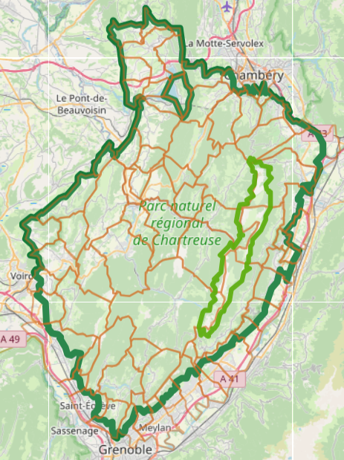

EPI Montagne
Problématique : Quelles sont les conséquences du changement climatique sur le massif de la Chartreuse ? Comment agir et réagir face à cette situation?
Plan possible :
  Introduction : je présente le projet (expliquer le nom du projet, citer les disciplines impliquées (en 4e SPC, SVT, Géographie, Arts plastiques, EPS et en 3e la Technologie), donner la problématique).
  Partie 1 : je cite les étapes du projet et j’en décris une plus en détail (il faut savoir l’expliquer en utilisant le vocabulaire adapté).
  Partie 2 : si j’ai rencontré des difficultés au cours d’une des étapes du projet, j’essaye d’expliquer pourquoi.
  J’explique ce que j’ai appris grâce à ce projet (ou grâce à une de ses étapes) (connaissances scientifiques et/ou technologiques et/ou géographiques et/ou artistiques et/ou sportives ) et quelles compétences transversales il m’a permis de développer.
  Conclusion : j’explique en quoi ce projet (ou une de ses étapes) m’a permis de comprendre les conséquences du changement climatique sur le massif de la Chartreuse mais aussi de la nécessité d’agir pour lutter contre le changement climatique.
  Remarques :
  En fin de 4e, les élèves ont présenté en binôme un oral sur cet EPI. Certaines parties de cet oral pourront être utilisées pour l’oral du DNB.
  En début de 3e, en Technologie, les élèves ont réfléchi à des solutions. Ils peuvent retrouver de nombreux documents dans le padlet. (se renseigner auprès des professeurs de Technologie)
  Ce projet s’inscrit dans les 4 parcours du collège.

Slide 7

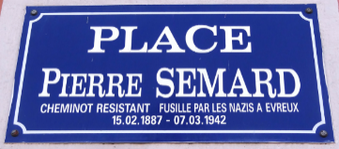
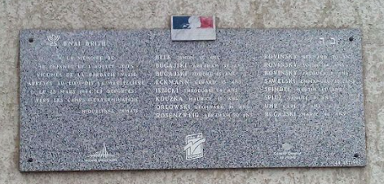
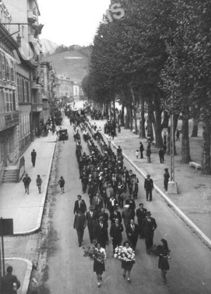
L’EPI Vivre à Voiron pendant la deuxième guerre mondiale
Problématique possible : Que s’est-il passé dans ma ville. Comment les Voironnais ont-ils vécu cette période particulière ?
Plan possible :
  Introduction : Ma démarche : mon choix, mon intérêt pour ce thème, les étapes du projet, les disciplines concernées, les visites effectuées, les lieux de mémoire.
  Partie 1 : les combats, la défaite, le régime de vichy et la collaboration.
  Partie 2 : La Résistance et la Libération de la ville.
  Conclusion : Les difficultés rencontrées, les temps forts. Ce que j’ai découvert appris sur Voiron

Slide 8


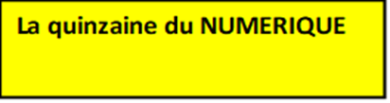
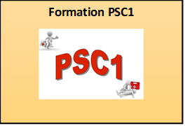
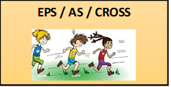
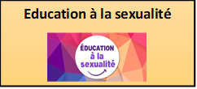
PARCOURS SANTE
Clique ICI pour découvrir le détail du Parcours Santé au collège
Problématique : comment mes apprentissages, les actions organisées par le collège et mes expériences personnelles ont fait évoluer ma connaissance de la/ma santé
Plan possible :
  Introduction : je me présente
  Partie 1 : je présente des actions/des apprentissages vécu(e)s au collège
  Partie 2 : je fais des liens avec une/des expérience(s) personnelle(s)
  Conclusion : je montre comment ce parcours a fait évoluer ma connaissance/compréhension de la/ma santé

Slide 9



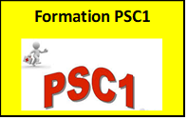





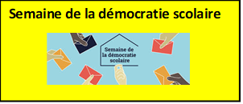

Le parcours citoyen
Clique ICI pour découvrir le détail du Parcours citoyen au collège
Problématique : comment les enseignements, les actions proposées au collège et mon expérience de l’engagement ont fait évoluer ma formation de citoyen ?
Plan possible :
  Introduction : je me présente
  Partie 1: je présente une/des action(s) vécue(s) au collège qui ont marqué mon parcours citoyen
  Partie 2: mon/mes engagement(s) citoyen(s) dans et/ou en dehors du collège
  Conclusion : J’explique comment ma formation de citoyen a évolué au cours de ce parcours

Slide 10

PREPARATION
Il est INDISPENSABLE de solliciter le(s) professeur(s) des disciplines impliquées dans le parcours ou l’EPI choisi :
    Pour obtenir des conseils
    et recueillir leur avis sur votre travail le plus tôt possible.
ORAL BLANC :
Le 7 mai
Choix du sujet, à remettre au professeur principal avant
le 4 avril 2025
Des Séances de préparation
Pendant la pause méridienne

